Slide 1
式の体を成して無い式を 式の体を成すように 式と式木で何とかする式
NGK2015B – 名古屋合同懇親会2015忘年会 – Kouji Matsui

Slide 2
自己紹介
けきょ (@kekyo2)
Microsoft MVP for Visual Studio and Development Technology (2015.4～)
認定スクラムマスター / スクラムプロダクトオーナー
Center CLR オーガナイザー
ux-spiral corporation

Slide 3
NGKは5分LTと言う事を考えると：
この内容は超難易度が高いです（20sec/page）。
後でブログ見てくだしあ。

Slide 4
.NET 3.5式木の超えられない壁
.NET 3.5にて、式木（Expression Tree）がサポートされた。
しかし、このバージョンでは、式を実現する演算子が足りないので、表現できないコードがある。
.NET 4以降では、色々な式木のFlavorが追加されたので、ほとんどのコードを式木で表現可能になった。
式木を作ってうれしいことは、これを実行時にコンパイル（Compileメソッド）して、動的に実行できるようになること。
しかし、.NET 3.5でも同じように式木を扱って、美味しく食べたい。
これをどうやってシミュレートしようかという話。

Slide 5
[例1] Expression.Assignがない
例えば、フィールドやプロパティ（のsetter）への値の設定は、.NET4以降であれば「Expression.Assign」を使って実現することが出来る。
こんなコードを: this._fieldValue = 123;
式木で書くと: var th = …; var ffieldValue = Expression.Field( Expression.Constant(th), th.GetType().GetField(“_fieldValue”)); var expr = Expression.Assign( ffieldValue, Expression.Constant(123));
上記コードは.NET 3.5ではコンパイル出来ない。

Slide 6
Assignのシミュレート – フィールド
フィールドへの代入は、代入を行うヘルパーメソッドを用意しておいて、それを呼び出すような式木を作る。
ヘルパーメソッド: public static TValue FieldSetter<TValue>(out TValue field, TValue newValue) { field = newValue; // outなので、対象に代入される return newValue; // ちゃんと値を返すことで、式の体を成す }
こんな感じの式木を作る： var result = FieldSetter<int>(out this._fieldValue, 123);

Slide 7
Assignのシミュレート – フィールド
式木： var th = …; var ffieldValue = Expression.Field( Expression.Constant(th), th.GetType().GetField(“_fieldValue”)); var expr = Expression.Lambda<Func<int>>(Expression.Call( typeof(Helper).GetMethod(“FieldSetter”). MakeGenericMethod(ffieldValue.Type), ffieldValue, // outでもうまいことやってくれる Expression.Constant(123)));

Slide 8
Assignのシミュレート – プロパティ
プロパティへの代入は、結局Setterメソッドの呼び出しであるので、Setterメソッドを呼び出すラムダ式を作り、そのデリゲートを呼び出すヘルパーメソッドを呼び出す式木を作る。
ヘルパーメソッド: public static TValue PropertySetter<TValue>( Action<TValue> setter, TValue newValue) { setter(newValue); // デリゲートに設定させる return newValue; // ちゃんと値を返すことで、式の体を成す }
こんな感じの式木を作る： var result = PropertySetter<int>(nv => this.PropValue = nv, 123);

Slide 9
Assignのシミュレート – プロパティ
式木： var pInfo = th.GetType().GetProperty(“PropValue”); var ppropValue = Expression.Property(Expression.Constant(th), pInfo); var pnv = Expression.Parameter(ppropValue.Type, “nv”); var setterAction = Expression.Lambda( // ラムダ式：nv => this.PropValue = nv; typeof(Action<>).MakeGenericType(ppropValue.Type), Expression.Call(Expression.Constant(th), pInfo.GetSetMethod(true), pnv), pnv); // PropertySetter(nv => this.PropValue = nv, 123); var expr = Expression.Lambda<Func<int>>(Expression.Call( typeof(Helper).GetMethod(“PropertySetter”). MakeGenericMethod(ppropValue.Type), setterAction, Expression.Constant(123)));

Slide 10
[例2] Expression.Blockがない
.NET 4.0以降は、以下のようなブロックを含む式を「Expression.Block」を使って組み立てることが出来る。
Expression<Action<int, int>> expr = (a, b) => { Console.WriteLine(“{0}+{1}”, a, b); Console.WriteLine(“{0}*{1}”, a, b); };
var expr = Expression.Lambda<Action<int, int>>( Expression.Block( Expression.Call(typeof(Console).GetMethod(“WriteLine”). …), Expression.Call(typeof(Console).GetMethod(“WriteLine”). …)));
しかし.NET 3.5ではBlockが無いので出来ない…

Slide 11
Blockのシミュレート
Expression.AndAlsoを使うと、boolを返す式を連結できる。各式がすべて「true」を返せば、これらの式がすべて実行できる。
つまりはこう： var result = ((true && expr0) && expr1) && expr2;
ヘルパーメソッド: public static bool Truenize<TValue>(bool lhs, TValue rhs) { Debug.Assert(lhs == true); // 左辺は常にtrueのはず return true; // いつもtrue }
こんな感じの式木を作る（ジェネリック引数は省略）： var result = Truenize(Truenize(Truenize(true, expr0), expr1), expr2);

Slide 12
Blockのシミュレート
対象の式がvoid（値を返さない）の場合は、PropertySetterのようにラムダ式の実行後にtrueを返すようなTruenizeを呼び出すようにする。
ヘルパーメソッド: public static bool Truenize(bool lhs, Action rhs) { Debug.Assert(lhs == true); // 左辺は常にtrueのはず action(); // デリゲートを実行 return true; // いつもtrue }
こんな感じの式木を作る： var result = Truenize(Truenize(Truenize(true, () => expr0), () => expr1), () => expr2);

Slide 13
Blockのシミュレート
実装は（複雑すぎるので）省略 (;´Д｀)

Slide 14
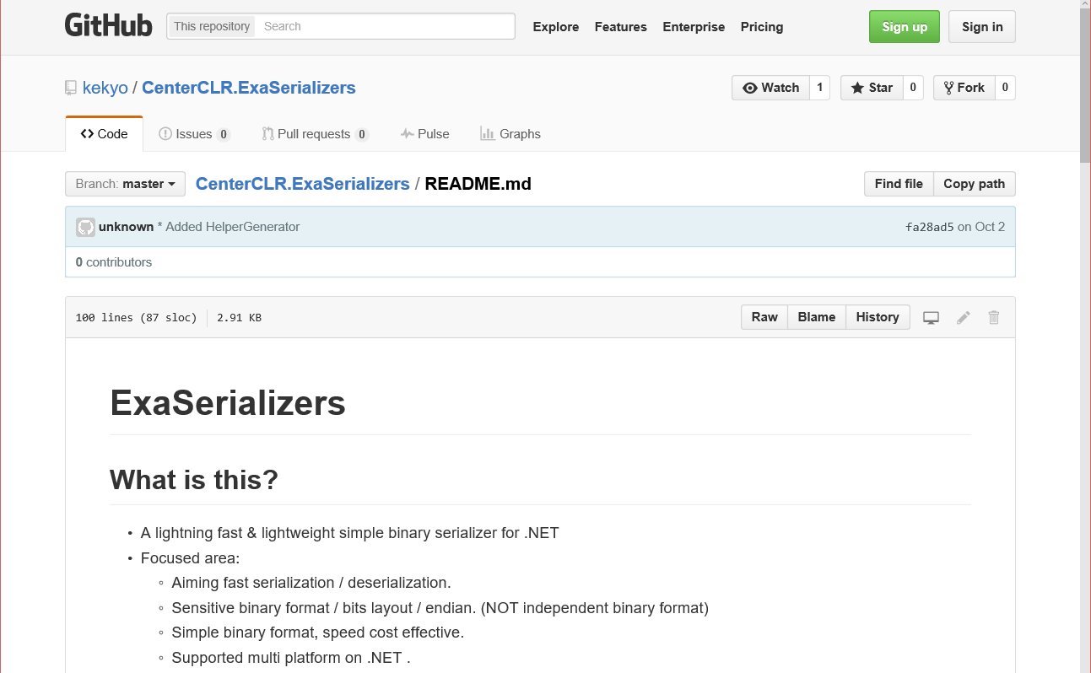
式木を使ってシリアライザを書いています
GitHub : CenterCLR.ExaSerializers
https://github.com/kekyo/CenterCLR.ExaSerializers
今回のネタの元です。参考にどうぞ

Slide 15
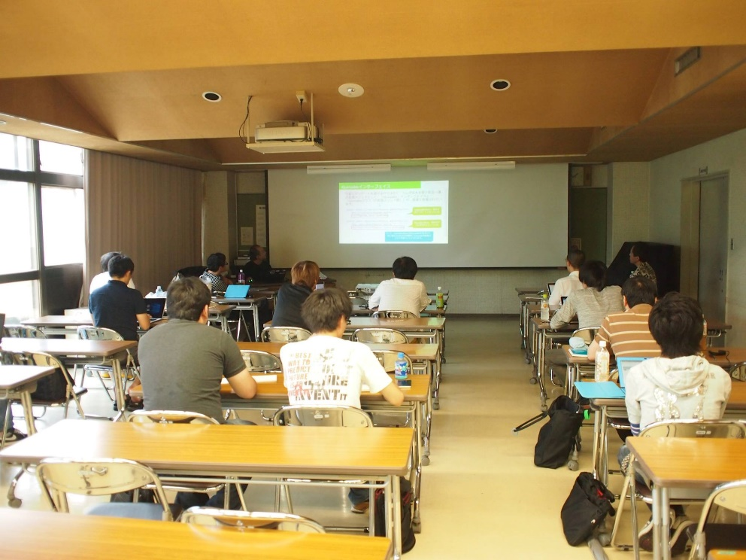
ご清聴ありがとうございました！
スライドはブログに上げます。
http://www.kekyo.net/
Center CLRではMS技術を中心としたコミュニティ活動やってます。勉強会参加よろしく！
直近：12/26開催！！
http://centerclr.doorkeeper.jp/

